Slide 1
KPI 2a/2b/2d: Voortgang per mijlpaalmoment
In dit overzicht staat de voortgang in termen van DSO-functionaliteiten / capabillities, die gerelateerd zijn aan mijlpalen in de roadmap, met de verwachte aantallen die gereed zijn per mijlpaal (Q2 2022)
Voortgang in termen van DSO-functionaliteiten stand per Q2 2022 (1-7-2022):
Tonen programma is gereed
Doorleveren tonen kennisgeving afwijkvergunning is geautomatiseerd in PI-22
Tonen ontwerp in Viewers DSO moet nog door een hardeningsproces. Dit was gepland voor PI-22, maar door tegenvallende inspanning op met name tijdreizen is dat niet afgerond. Dit wordt in PI-23 opgepakt.
Tijdreizen langs parameters inWerkingOp en geldigOp en koppelvlak LVBB - OZON m.b.t. toestand is opgeleverd en werkend in de Viewer Regels op de Kaart. In begin PI-23 wordt dit ook verwerkt in het prototype en de viewer Document op Kaart.
Downloadservice is in MVP opgeleverd, doorontwikkeling richting toevoeging GIO’s wordt in PI-23 opgepakt en als er tijd is, wordt er ook aan verschillende versies opvragen gewerkt.
Projectbesluit 3.0.0 ligt voor aan OGB ter bestuurlijke vaststelling. Deze versie werkt in het DSO. Er zijn nog wel een aantal bevindingen waarvan bekeken moet worden wanneer deze kunnen worden opgepakt.
In planketen is met name gewerkt aan de robuustheid van de aanleverketen. De uitleverketen is onderwerp in PI-23.
Documentviewer: wijzigingsdocumenten en ontwerpbesluiten, legenda, aangepaste landingspagina zijn gerealiseerd in PI-22. Verder is er aandacht besteedt aan UX verbeteringen.
Conform doelen PI-22 is door teams veel tijd besteedt aan het verbeteren van robuustheid, performance, ondersteuning oefenen, ketentesten en oplossen van bevindingen. Hierbij wordt constant bekeken wat het meest urgent is om op te pakken. De resultaten daarvan zijn vastgelegd in de validatierapporten.

Slide 2
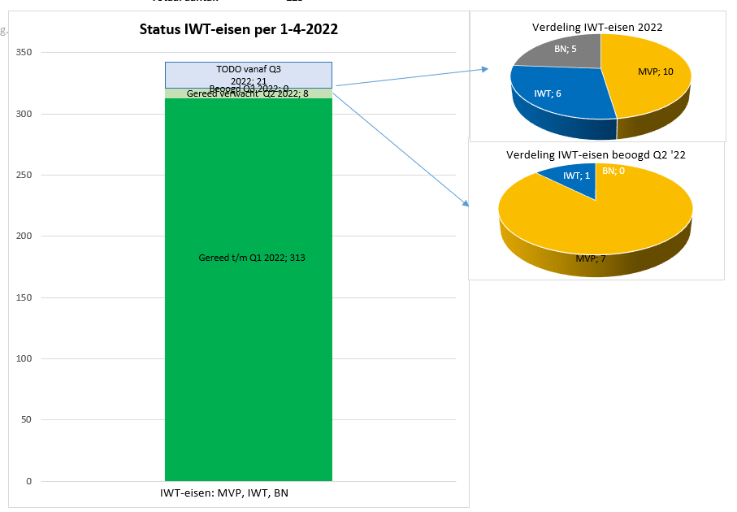
KPI 2a/2b/2d: Voortgang per mijlpaalmoment Verschuivingen tussen huidige planning en prognose IWT-niveau per Q1 2022 (geen updates beschikbaar, wordt niet meer bijgehouden)

Slide 3
Realisatie op basis van de planning PI-22
Onderstaande tabel geeft overzicht van de velocity en realisatie t.o.v. de planning vanuit de backlog.
Aantal geplande en gerealiseerde features per team PI22 vs PI21 relatief Aantal geplande en gerealiseerde features per team PI22 vs PI21 absoluut
 | PI 21 |  |  | PI 22
Team | Planning | Velocity | Realisatie | Planning | Velocity | Realisatie
PR02 | 115% | 87% | 87% | 136% | 73% | 87%
PR06 | 157% | 64% | 45% | 250% | 40% | 40%
PR12-G | 133% | 75% | 63% | 233% | 43% | 86%
PR12-V | 229% | 44% | 44% | 300% | 33% | 33%
PR13-U | 220% | 45% | 64% | 260% | 38% | 108%
PR16 | 83% | 120% | 80% | 150% | 67% | 78%
PR2905 | 214% | 47% | 80% | 75% | 133% | 100%
PR30 | 112% | 89% | 100% | 141% | 71% | 84%
PR31 | 145% | 69% | 94% | 145% | 69% | 69%
PR33 | 118% | 85% | 91% | 129% | 78% | 94%
PR34 | 89% | 112% | 100% | 100% | 100% | 94%
Totaal | 130% | 77% | 83% | 151% | 66% | 79%
 | PI 21 |  |  | PI 22
Team | Planning | Velocity | Realisatie | Planning | Velocity | Realisatie
PR02 | 15 | 13 | 13 | 15 | 11 | 13
PR06 | 11 | 7 | 5 | 15 | 6 | 6
PR12-G | 8 | 6 | 5 | 14 | 6 | 12
PR12-V | 16 | 7 | 7 | 21 | 7 | 7
PR13-U | 11 | 5 | 7 | 13 | 5 | 14
PR16 | 5 | 6 | 4 | 9 | 6 | 7
PR2905 | 15 | 7 | 12 | 6 | 8 | 6
PR30 | 37 | 33 | 37 | 45 | 32 | 38
PR31 | 16 | 11 | 15 | 16 | 11 | 11
PR33 | 33 | 28 | 30 | 36 | 28 | 34
PR34 | 17 | 19 | 17 | 17 | 17 | 16
Totaal | 184 | 142 | 152 | 207 | 137 | 164

Slide 4
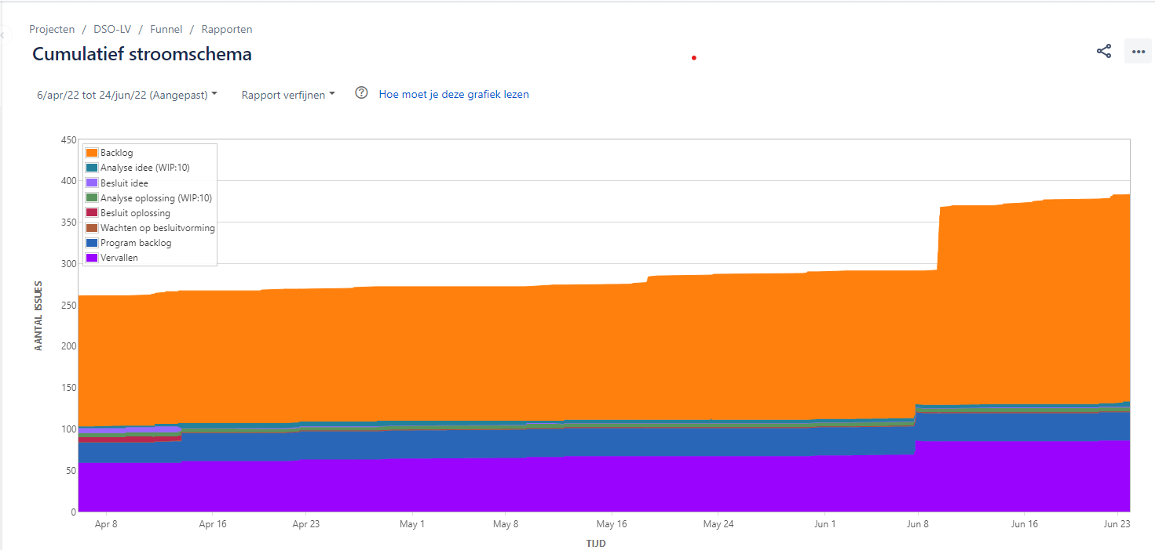
KPI 2a/2b/2d: cumulatief stroomschema funnel en program backlog
Onderstaande overzicht geeft het verloop van issues en hun statussen van het funnelproces weer voor PI22.
In Q2 is er sprake van een minder snel verloop van het funnelproces door minder focus op ontwikkelen van nieuwe functionaliteit i.v.m. de stabiliseringsperiode
Naast nieuwe wensen die op de funnelbacklog terecht komen zijn er op de onderwerpen concurrent versioning en stop ontwikkeling veel business ideeën op de backlog gezet. Dit heeft te maken met de uitwerking/ analyse op deze onderwerpen in Q2

